Slide 1
Kontrola społeczna
Zapobieganie i profilaktyka
Działalność zmierzająca do eliminowania określonego zjawiska lub jego skutków uznawanych za niepożądane przez podmiot podejmujący tę działalność
Uprzedzająca – przed pojawieniem się zjawiska
Objawowa- nastawiona na usunięcie skutków lub przyczyn

Slide 2
Zapobieganie jako fragment kontroli
Działalność zmierzająca do podporządkowania członków społeczeństwa normom grupowym
Wykorzystywanie historycznie określonych środków mających na celu skłonienie członków społeczeństwa do przestrzegania norm społecznych, tj. wypowiedzi wskazujących określone zachowanie społeczne jako zakazane, nakazane lub uprawnione
Skłonienie jednostek do przestrzegania tych norm, czyli konformizmu

Slide 3
Uleganie
Przestrzeganie norm motywowane chęcią uniknięcia kary albo uzyskania nagrody (sankcje negatywne i pozytywne)
Nietrwałość (nacisk, by był skuteczny musi być cały czas obecny)
Możliwość zastosowania sankcji, poniesienia kary musi być wysoka i uświadomiona
Znaczenie konkretnej sankcji nie jest takie samo dla wszystkich jednostek
Oparcie kontroli sformalizowanej w nieformalnej

Slide 4
Identyfikacja
Przestrzeganie norm motywowane chęcią upodobnienia się do określonej osoby/grupy osób
Trwałość tendencji uzależniona od:
Stosunku do osoby stanowiącej wzór
stałości zachowań osoby stanowiącej wzór

Slide 5
Eksternalizacja
Przestrzeganie norm zachowania wynikające z włączenia określonych przekonań w indywidualny system wartości (internalizacja)
Zewnętrzny wyraz przekonań
Najtrwalszy i najskuteczniejszy mechanizm
Uruchamiany przez przeświadczenie o trafności i skuteczności
Satysfakcja ze zgodności działania z zinternalizowanymi poglądami
Dysonans wywołuje napięcie psychiczne

Slide 6
Rodzaje kontroli społecznej
Sformalizowana- regulowana systemem norm
policja, sąd (agendy kontroli ustawowej)
Instytucje religijne, sądy koleżeńskie (agendy kontroli pozaustawowej)
Niesformalizowana- niedookreśloność kręgu podmiotów kontrolowanych, agend kontrolnych oraz wykorzystywanych środków, duży zasięg i wsparcie dla kontroli sformalizowanej

Slide 7
Wykonywanie kar

Slide 8
Kary w prawie karnym
Karami są:
1) grzywna;
2) ograniczenie wolności;
3) pozbawienie wolności;
4) 25 lat pozbawienia wolności;
5) dożywotnie pozbawienie wolności.

Slide 9
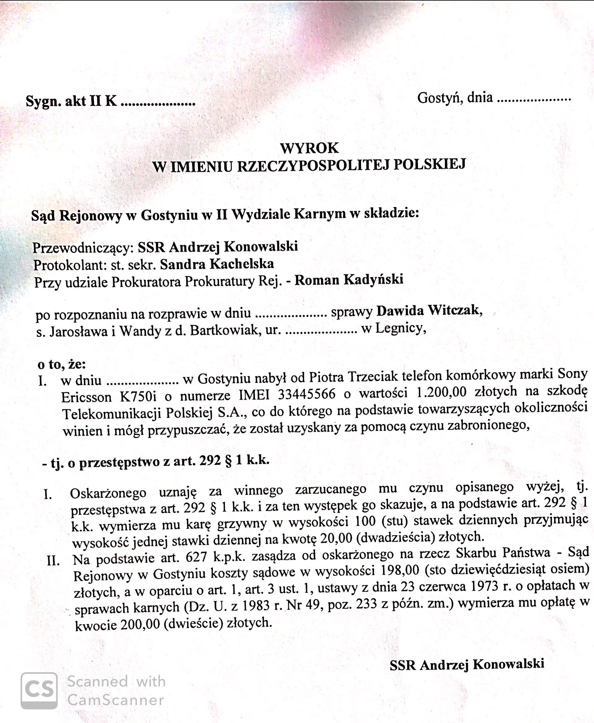

Slide 10
Pytania do kazusu
Ile wynosi łączna kwota grzywny orzeczona wobec Dawida Witczaka?
Czy orzeczona kara grzywny jest karą samoistną czy kumulatywną?
Co może zrobić Dawid Witczak jeśli on i jego rodzina mają bardzo trudną sytuację finansową z uwagi na nagłą chorobę jego żony?
Opisz co dzieje się po uprawomocnieniu wyroku orzekającego grzywnę wobec Dawida Witczaka?
Opisz co może w pierwszej kolejności zrobić sąd jeśli egzekucja grzywny od Dawida Witczaka okaże się bezskuteczna?
Co zrobi Sąd gdy Dawid Witczak nie będzie chciał uiścić grzywny i wykonywać pracy społecznie użytecznej?
Co powinien zrobić Dawid Witczak, żeby ukończyć wykonywanie zastępczej kary pozbawienia wolności szybciej?
Czy istnieje możliwość umorzenia kary grzywny orzeczonej wobec Dawida Witczaka?

Slide 11
Wykonywanie kary grzywny

Slide 12
Orzekanie grzywny
Grzywna jest karą majątkową, która polega na obowiązku uiszczenia określonej przez sąd kwoty pieniężnej na rzecz Skarbu Państwa
Kodeks karny wykonawczy reguluje wykonanie grzywny orzeczonej za:
Przestępstwa
Wykroczenia
Przestępstwa i wykroczenia skarbowe

Slide 13
Systemy orzekania grzywny
System stawek dziennych
System kwotowy
Sąd określa liczbę stawek dziennych
Od 10 do 540 stawek
Wysokość jednej stawki – od 10 do 2000 zł
Liczba stawek x wysokość jednej stawki
Określenie grzywny w konkretnej kwocie
Grzywna za wykroczenia- od 20 do 5.000 zł

Slide 14
Rodzaje grzywny
Grzywna samoistna
Grzywna kumulatywna
Jako jedyna wymierzona kara za przypisany sprawcy czyn
Wymierzana obok innej kary

Slide 15
Grzywna
Art. 44. [Egzekucja grzywny]
§ 1. Skazanego na grzywnę sąd wzywa do jej uiszczenia w terminie 30 dni.
§ 2. W razie bezskutecznego upływu wyznaczonego terminu grzywnę ściąga się w drodze egzekucji.
Art. 45. [Zamiana grzywny na pracę społecznie użyteczną]
§ 1. Jeżeli egzekucja grzywny nieprzekraczającej 120 stawek dziennych okaże się bezskuteczna lub z okoliczności sprawy wynika, że byłaby ona bezskuteczna, sąd może zamienić grzywnę na pracę społecznie użyteczną, przyjmując, że dziesięć stawek dziennych jest równoważnych miesiącowi pracy społecznie użytecznej, z zaokrągleniem, w górę, do pełnego miesiąca. Pracę społecznie użyteczną określa się w miesiącach oraz ustala wymiar godzin pracy od 20 do 40 godzin w stosunku miesięcznym, kierując się wskazaniami zawartymi w art. 53 Kodeksu karnego.

Slide 16
Art. 46. [Zastępcza kara pozbawienia wolności. Zasady wymiaru]
§ 1. Jeżeli egzekucja grzywny okazała się bezskuteczna lub z okoliczności sprawy wynika, że byłaby ona bezskuteczna, sąd zarządza wykonanie zastępczej kary pozbawienia wolności, gdy:
1)skazany oświadczy, że nie wyraża zgody na podjęcie pracy społecznie użytecznej zamienionej na podstawie art. 45 albo uchyla się od jej wykonania, lub
2)zamiana grzywny na pracę społecznie użyteczną jest niemożliwa lub niecelowa.

Slide 17
Art. 46. [Zastępcza kara pozbawienia wolności. Zasady wymiaru]
§ 2. Zarządzając wykonanie zastępczej kary pozbawienia wolności, przyjmuje się, że jeden dzień pozbawienia wolności jest równoważny dwóm stawkom dziennym grzywny; kara zastępcza nie może przekroczyć 12 miesięcy pozbawienia wolności, jak również górnej granicy kary pozbawienia wolności za dane przestępstwo, a jeżeli ustawa nie przewiduje za dane przestępstwo kary pozbawienia wolności, górna granica zastępczej kary pozbawienia wolności nie może przekroczyć 6 miesięcy.

Slide 18
Art. 49. [Rozłożenie grzywny na raty]
§ 1. Jeżeli natychmiastowe wykonanie grzywny pociągnęłoby dla skazanego lub jego rodziny zbyt ciężkie skutki sąd może rozłożyć grzywnę na raty na czas nieprzekraczający 1 roku, licząc od dnia wydania pierwszego postanowienia w tym zakresie.
§ 2. W wypadkach zasługujących na szczególne uwzględnienie, a zwłaszcza wówczas, gdy wysokość grzywny jest znaczna, można rozłożyć grzywnę na raty na okres do 3 lat.
§ 3. Na postanowienie w przedmiocie rozłożenia grzywny na raty przysługuje zażalenie.

Slide 19
Wykonywanie kary ograniczenia wolności

Slide 20
?
Kara ograniczenia wolności jest karą:
a) izolacyjną
b) nieizolacyjną
c) tylko za przestępstwa
d) tylko za wykroczenia

Slide 21
Kara ograniczenia wolności
Kara nieizolacyjna przewidziana za:
Przestępstwa
Przestępstwa skarbowe
Wykroczenia
Wynosi od 1 miesiąca do 2 lat

Slide 22
?
Kara ograniczenia wolności polega na:
a) obowiązku nieodpłatnej, kontrolowanej pracy na cele społeczne
b) potrąceniu od 10-25 % wynagrodzenia na cele społeczne
c) obie odpowiedzi są prawidłowe
d) żadna z odpowiedzi nie jest prawidłowa

Slide 23
Treść kary ograniczenia wolności
Obowiązek wykonywanie nieodpłatnej, kontrolowanej pracy na cele społeczne
lub
Potrącenie części wynagrodzenia od 10 do 25 % na wskazany cel społeczny
+ zakaz zmiany miejsca stałego pobytu bez zgody sądu
+ obowiązek udzielania wyjaśnień na temat przebiegu wykonywania kary

Slide 24
Organy wykonujące karę ograniczenia wolności
Sąd rejonowy- nadzór nad wykonaniem tej kary oraz orzekanie w sprawach dotyczących wykonania tej kary
Sądowy kurator zawodowy- organizowanie i kontrolowanie wykonywania kary ograniczenia wolności
Miejsce wykonywania kary ograniczenia wolności- miejsce stałego pobytu lub zatrudnienia albo miejsce położenia w niewielkiej odległości od jednego z tych dwóch miejsc

Slide 25
Nieodpłatna praca na cele społeczne wykonywana jest na rzecz
Podmiotów, dla których organ gminy, powiatu lub województwa jest organem założycielskim, samorządowych jednostek organizacyjnych oraz spółek prawa handlowego z wyłącznym udziałem Skarbu Państwa lub gminy, powiatu bądź województwa- są one wyznaczone przez właściwego wójta, burmistrza lub prezydenta miasta i mają obowiązek umożliwienia skazanym wykonywania swojej pracy
Instytucji lub organizacji reprezentujących społeczność lokalną, placówek oświatowo- wychowawczych, młodzieżowych ośrodków wychowawczych, młodzieżowych ośrodków socjoterapii, podmiotów leczniczych, jednostek organizacyjnych pomocy społecznej, fundacji, stowarzyszeń i innych instytucji lub org. Użyteczności publicznej niosących pomoc charytatywną- za ich zgodą

Slide 26
Kara ograniczenia wolności
Określenie rodzaju, miejsca i terminu rozpoczęcia nieodpłatnej pracy oraz zmiana w tym zakresie należy do sądowego kuratora zawodowego
Obowiązkiem poprzedzającym wydanie decyzji w ww. zakresie jest wysłuchanie skazanego

Slide 27
Wniosek o orzeczenie kary zastępczej
Skazany nie stawi się na wezwanie kuratora i tego nie usprawiedliwi
Brak zgody skazanego na podjęcie pracy w warunkach, gdy został on pouczony o prawach, obowiązkach i konsekwencjach związanych z wykonywaniem nieodpłatnej, kontrolowanej pracy na cele społeczne

Slide 28
Kara zastępcza
Jeżeli skazany uchyla się od odbywania kary ograniczenia wolności, sąd zarządza, a jeżeli uchyla się on od świadczenia pieniężnego lub obowiązków orzeczonych na podstawie art. 34 § 3 Kodeksu karnego, sąd może zarządzić wykonanie zastępczej kary pozbawienia wolności. W razie gdy skazany wykonał część kary ograniczenia wolności, sąd zarządza wykonanie zastępczej kary pozbawienia wolności w wymiarze odpowiadającym karze ograniczenia wolności pozostałej do wykonania, przyjmując, że jeden dzień zastępczej kary pozbawienia wolności jest równoważny dwóm dniom kary ograniczenia wolności.
Jeżeli ustawa nie przewiduje za dane przestępstwo kary pozbawienia wolności, górna granica zastępczej kary pozbawienia wolności nie może przekroczyć 6 miesięcy.

Slide 29
Odroczenie wykonania kary
Art. 62. [Przesłanki odroczenia wykonania kary]
§ 1. Sąd może odroczyć wykonanie kary ograniczenia wolności na czas do 6 miesięcy, jeżeli natychmiastowe wykonanie kary pociągnęłoby dla skazanego lub jego rodziny zbyt ciężkie skutki.
§ 2. Sąd odracza wykonanie kary ograniczenia wolności w razie powołania skazanego do czynnej służby wojskowej, do czasu ukończenia tej służby. Wobec takiego skazanego sąd może zastosować odpowiednio przepisy art. 336 § 3 i 4 Kodeksu karnego.
§ 3. Sąd może odwołać odroczenie wykonania kary ograniczenia wolności w razie ustania przyczyny, dla której zostało udzielone, lub w wypadku, gdy skazany nie korzysta z odroczenia kary zgodnie z celem, w jakim zostało udzielone, albo rażąco narusza porządek prawny.

Slide 30
Przerwa w odbywaniu kary
Art. 63. [Udzielenie przerwy w odbywaniu kary]
§ 1. Jeżeli stan zdrowia skazanego uniemożliwia wykonanie kary ograniczenia wolności, sąd udziela przerwy w odbywaniu kary do czasu ustania przeszkody.
§ 2. Sąd może udzielić przerwy w odbywaniu kary ograniczenia wolności do roku ze względów, o których mowa w art. 62 § 1.

Slide 31
System dozoru elektronicznego

Slide 32
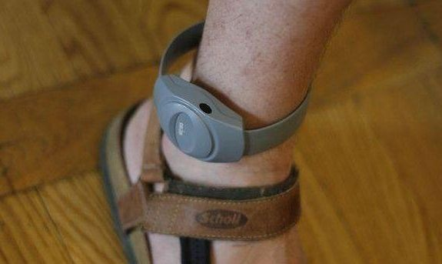
Dozór elektroniczny
kontrola zachowania skazanego przy użyciu środków technicznych
ogół metod postępowania i środków technicznych służących do wykonywania dozoru elektronicznego

Slide 33
Rodzaje dozoru
w systemie dozoru elektronicznego można kontrolować:
1) przebywanie przez skazanego w określonych dniach tygodnia i godzinach we wskazanym przez sąd miejscu (dozór stacjonarny);
2) bieżące miejsce pobytu skazanego, niezależnie od tego, gdzie skazany przebywa (dozór mobilny);
3) zachowywanie przez skazanego określonej minimalnej odległości od osoby wskazanej przez sąd (dozór zbliżeniowy).
Karę pozbawienia wolności w systemie dozoru elektronicznego wykonuje się jako dozór stacjonarny. Środki karne i zabezpieczające w systemie dozoru elektronicznego wykonuje się jako dozór zbliżeniowy lub mobilny.

Slide 34
Środki techniczne
centrala monitorowania;
system teleinformatyczny, za pomocą którego podmiot prowadzący centralę monitorowania, podmiot dozorujący, sądy, sądowi kuratorzy zawodowi i inne uprawnione podmioty przetwarzają informacje związane z organizowaniem i kontrolowaniem wykonywania kar w SDE (system komunikacyjno-monitorujący);
nadajniki;
rejestratory stacjonarne i przenośne

Slide 35
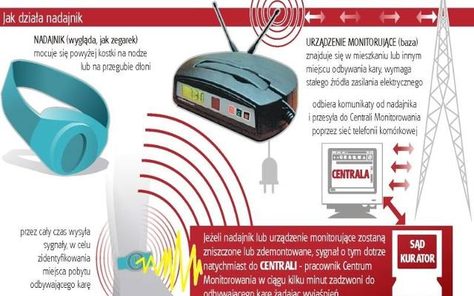

Slide 36
Przesłanki wykonywania kary w SDE
pozwalają na to warunki techniczne obejmujące w szczególności liczbę oraz zasięg dostępnych nadajników i rejestratorów oraz możliwości organizacyjne ich obsługi
jeżeli skazany zamieszkuje wspólnie z inną osobą lub osobami pełnoletnimi, warunkiem rozpoczęcia dozoru stacjonarnego jest uprzednia pisemna zgoda tych osób złożona do sądu, obejmująca także umożliwienie podmiotowi dozorującemu przeprowadzanie czynności kontrolnych

Slide 37
W przypadku dozoru zbliżeniowego lub mobilnego, po uzyskaniu od podmiotu dozorującego informacji, że możliwe jest niezwłoczne rozpoczęcie wykonywania kary, sąd wydaje postanowienie o rozpoczęciu dozoru elektronicznego, w którym:
1)wyznacza termin i określa sposób zgłoszenia przez skazanego gotowości do instalacji środków technicznych;
2)określa, jakie środki techniczne mają zostać zainstalowane.

Slide 38
Zakaz zbliżania się do określonej osoby kontrolowany w SDE
Jeżeli wobec skazanego orzeczono zakaz zbliżania się do określonej osoby kontrolowany w systemie dozoru elektronicznego, sąd poucza tę osobę o prawie do wystąpienia z wnioskiem o wyposażenie jej w rejestrator przenośny albo stacjonarny

Slide 39
Sąd penitencjarny może udzielić skazanemu zezwolenia na odbycie kary pozbawienia wolności w SDE, jeżeli zostały spełnione łącznie następujące warunki:
1) wobec skazanego orzeczono karę pozbawienia wolności nieprzekraczającą jednego roku, a nie zachodzą warunki przewidziane w art. 64 § 2 Kodeksu karnego;
2) jest to wystarczające do osiągnięcia celów kary;
3) skazany posiada określone miejsce stałego pobytu;
4) osoby pełnoletnie zamieszkujące wspólnie ze skazanym wyraziły zgodę, o której mowa w art. 43h § 3;
5) odbywaniu kary pozbawienia wolności w systemie dozoru elektronicznego nie stoją na przeszkodzie warunki techniczne, o których mowa w art. 43h § 1.

Slide 40
Skazany, wobec którego wykonywany jest dozór elektroniczny, ma obowiązek:
1) nieprzerwanie nosić nadajnik;
2) dbać o powierzone mu środki techniczne, w tym zwłaszcza chronić je przed utratą, zniszczeniem, uszkodzeniem lub uczynieniem niezdatnymi do użytku, oraz zapewniać ich stałe zasilanie energią elektryczną;
3) udostępniać podmiotowi dozorującemu powierzone środki techniczne do kontroli, naprawy lub wymiany na każde żądanie tego podmiotu, w tym również umożliwiając pracownikom tego podmiotu wejście do pomieszczeń, w których skazany przebywa, lub na nieruchomość stanowiącą jego własność lub będącą w jego zarządzie;
4) udzielać prezesowi sądu lub upoważnionemu sędziemu, sądowemu kuratorowi zawodowemu, podmiotowi dozorującemu i podmiotowi prowadzącemu centralę monitorowania wyjaśnień dotyczących przebiegu odbywania kary i wykonywania nałożonych obowiązków oraz stawiać się na wezwania sędziego i kuratora.

Slide 41
Skazany, wobec którego wykonywany jest dozór stacjonarny, ma ponadto obowiązek:
1) pozostawać we wskazanym przez sąd miejscu w wyznaczonym czasie;
2) odbierać połączenia przychodzące do rejestratora stacjonarnego;
3) umożliwiać sądowemu kuratorowi zawodowemu wejście do mieszkania lub na nieruchomość, gdzie zainstalowano rejestrator;
4) udzielać osobom upoważnionym, na ich żądanie, wyjaśnień, o których mowa w § 1 pkt 4, również przy użyciu rejestratora stacjonarnego.

Slide 42
Skazany, wobec którego wykonywany jest dozór mobilny lub zbliżeniowy, ma ponadto obowiązek:
1) nieprzerwanie nosić rejestrator przenośny;
2) odbierać połączenia przychodzące do rejestratora przenośnego;
3) udzielać osobom upoważnionym, na ich żądanie, wyjaśnień, również przy użyciu rejestratora przenośnego.

Slide 43
Pozostawanie we wskazanym miejscu w wyznaczonym czasie
Sąd penitencjarny określa przedziały czasu w ciągu doby i w poszczególnych dniach tygodnia, w których skazany ma prawo się oddalić z miejsca stałego pobytu lub innego wskazanego miejsca na okres nieprzekraczający 12 godzin dziennie, w szczególności w celu:
świadczenia pracy;
wykonywania praktyk religijnych lub korzystania z posług religijnych;
sprawowania opieki nad osobą małoletnią, osobą niedołężną lub chorą;
kształcenia i samokształcenia oraz wykonywania twórczości własnej;
korzystania z urządzeń lub zajęć kulturalno-oświatowych i sportowych;

Slide 44
komunikowania się z obrońcą, pełnomocnikiem oraz wybranym przez siebie przedstawicielem, o którym mowa w art. 42;
komunikowania się z podmiotami, o których mowa w art. 38 § 1;
utrzymywania więzi z rodziną lub innymi bliskimi osobami;
korzystania z opieki medycznej lub udziału w terapii;
dokonania niezbędnych zakupów.

Slide 45
Kara pozbawienia wolności

Slide 46
Cele wykonywania kary pozbawienia wolności
Wykonywanie kary pozbawienia wolności ma na celu wzbudzenie w skazanym woli współdziałania w kształtowaniu jego społecznie pożądanych postaw, w szczególności poczucia odpowiedzialności oraz potrzeby przestrzegania porządku prawnego i tym samym powstrzymania się od powrotu do przestępstwa
Dla osiągnięcia celu kary pozbawienia wolności prowadzi się zindywidualizowane oddziaływanie na skazanych w ramach określonych w ustawie systemów wykonywania kary, w różnych rodzajach i typach zakładów karnych

Slide 47
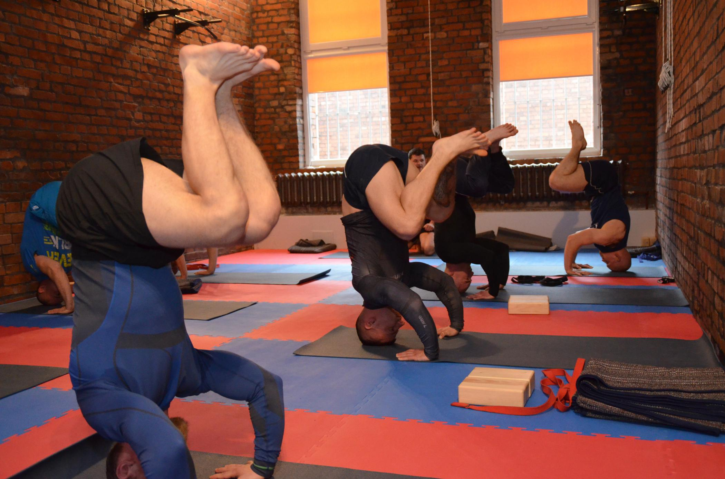
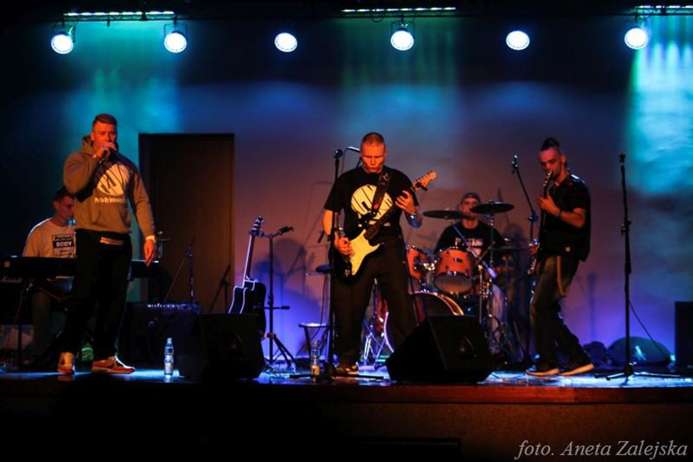
Cele wykonywania kary pozbawienia wolności
W oddziaływaniu na skazanych, przy poszanowaniu ich praw i wymaganiu wypełniania przez nich obowiązków, uwzględnia się przede wszystkim pracę, zwłaszcza sprzyjającą zdobywaniu odpowiednich kwalifikacji zawodowych, nauczanie, zajęcia kulturalno-oświatowe i sportowe, podtrzymywanie kontaktów z rodziną i światem zewnętrznym oraz środki terapeutyczne

Slide 48
Klasyfikacja skazanych
Płeć
Wiek
Uprzednie odbywanie kary pozbawienia wolności
Umyślność lub nieumyślność czynu
Czas pozostałej do odbycia kary pozbawienia wolności
Stan zdrowia fizycznego i psychicznego, w tym stopień uzależnienia
Stopień demoralizacji i zagrożenia społecznego
Rodzaj popełnionego przestępstwa
https://www.youtube.com/watch?v=7hwIEdGuXH8

Slide 49
Rodzaje zakładów karnych
Dla młodocianych
Dla odbywających karę pozbawienia wolności po raz pierwszy
Dla recydywistów penitencjarnych
Dla odbywających karę aresztu wojskowego

Slide 50
Kazus
Bolesław G. lat 28 został skazany przez Sąd Rejonowy na karę 1 roku pozbawienia wolności za popełnienie przestępstwa z art. 284 § 1 Kodeksu Karnego (przywłaszczenie). Do tej pory nie wchodził on nigdy w konflikt z prawem, a jego postawa została określona jako bardzo dobra. Został skierowany, za swoją zgodą, do odbycia orzeczonej kary do Zakładu Karnego dla młodocianych.
Czy skazanego Bolesława G. można było skierować do odbywania kary pozbawienia wolności w Zakładzie Karnym dla młodocianych?

Slide 51
Zakład karny dla młodocianych
W zakładzie karnym dla młodocianych odbywają karę skazani, którzy nie ukończyli 21 roku życia; w uzasadnionych wypadkach skazany może odbywać karę w tym zakładzie po ukończeniu 21 roku życia.
Jeżeli jest to uzasadnione potrzebami oddziaływania, dorosły skazany po raz pierwszy, wyróżniający się dobrą postawą, może, za swoją zgodą, odbywać karę w zakładzie karnym dla młodocianych; korzysta on wtedy z takich uprawnień jak młodociany.

Slide 52
Zakład karny dla recydywistów penitencjarnych
W zakładzie karnym dla recydywistów penitencjarnych odbywają karę dorośli skazani za przestępstwo umyślne na karę pozbawienia wolności lub zastępczą karę pozbawienia wolności oraz ukarani za wykroczenia umyślne karą aresztu lub zastępczą karą aresztu, którzy uprzednio już odbywali takie kary lub karę aresztu wojskowego za umyślne przestępstwa lub wykroczenia, chyba że szczególne względy resocjalizacyjne przemawiają za skierowaniem ich do zakładu karnego dla odbywających karę po raz pierwszy.

Slide 53
Typy zakładów karnych
Zakłady karne wymienione mogą być organizowane jako:
zakłady karne typu zamkniętego;
zakłady karne typu półotwartego;
zakłady karne typu otwartego.
Zakłady te różnią się w szczególności stopniem zabezpieczenia, izolacji skazanych oraz wynikającymi z tego ich obowiązkami i uprawnieniami w zakresie poruszania się w zakładzie i poza jego obrębem.

Slide 54
Zakład typu zamkniętego
skazanego za przestępstwo popełnione w zorganizowanej grupie albo związku mających na celu popełnianie przestępstw, chyba że szczególne okoliczności przemawiają przeciwko takiemu osadzeniu, co nie dotyczy skazanych uznanych za stwarzających poważne zagrożenie społeczne albo poważne zagrożenie dla bezpieczeństwa zakładu;
skazanego na karę dożywotniego pozbawienia wolności albo na karę 25 lat pozbawienia wolności;
skazanego z niepsychotycznymi zaburzeniami psychicznymi, w tym skazanego za przestępstwo określone w art. 197-203 Kodeksu karnego, popełnione w związku z zaburzeniami preferencji seksualnych, lub upośledzonego umysłowo;
skazanego stwarzającego poważne zagrożenie społeczne albo poważne zagrożenie dla bezpieczeństwa zakładu;
świadka koronnego.

Slide 55
Można w zk zamkniętym osadzić:
skazanego za przestępstwo nieumyślne, odbywającego zastępczą karę pozbawienia wolności, osobę odbywającą karę aresztu oraz skazane kobiety, a także innych skazanych, których właściwości i warunki osobiste, sposób życia przed popełnieniem przestępstwa, zachowanie po dokonaniu przestępstwa, negatywna ocena postawy i zachowania w areszcie śledczym, względy bezpieczeństwa zakładu albo inne szczególne okoliczności wskazują, że należy wobec nich wykonywać karę w warunkach zwiększonej izolacji i zabezpieczenia;
skazanego, który podczas pobytu w areszcie śledczym lub zakładzie karnym naruszył w poważnym stopniu dyscyplinę i porządek;
skazanego przebywającego dotychczas w zakładzie karnym typu otwartego lub półotwartego, jeżeli negatywna ocena jego postawy i zachowania, a także względy bezpieczeństwa zakładu wskazują, że należy wobec niego wykonywać karę w warunkach zwiększonej izolacji i zabezpieczenia;
skazanego, który popełnił przestępstwo o znacznym stopniu społecznej szkodliwości, jeżeli jego postawa i zachowanie przemawiają za przebywaniem w zakładzie karnym typu zamkniętego

Slide 56
Zakład karny zamknięty
cele mieszkalne skazanych mogą być/nie mogą być otwarte
skazani mogą być/nie mogą być zatrudniani poza terenem zakładu karnego
zajęcia kulturalno-oświatowe i sportowe oraz nauczanie organizuje się tylko w obrębie zakładu karnego/w obrębie lub poza obrębem zakładu karnego;
skazani mogą/nie mogą korzystać z własnej bielizny i obuwia,
skazani mogą/nie mogą korzystać z własnej odzieży;
skazani mogą korzystać z …….. widzeń w miesiącu, a za zgodą dyrektora zakładu karnego wykorzystać je jednorazowo;

Slide 57
Zakład karny zamknięty
widzenia skazanych podlegają/nie podlegają nadzorowi administracji zakładu karnego;
rozmowy skazanych w trakcie widzeń podlegają/ nie podlegają kontroli administracji zakładu karnego;
korespondencja skazanych podlega/ nie podlega cenzurze administracji zakładu karnego, chyba że ustawa stanowi inaczej;
rozmowy telefoniczne skazanych podlegają/nie podlegają kontroli administracji zakładu karnego;

Slide 58
Zakład karny półotwarty
cele mieszkalne skazanych pozostają otwarte/ zamknięte w porze dziennej, natomiast w porze nocnej są/mogą być zamknięte;
skazani mogą być/nie mogą być zatrudniani poza terenem zakładu karnego
skazanym można/nie można zezwalać na uczestniczenie w nauczaniu, szkoleniu oraz w zajęciach terapeutycznych organizowanych poza terenem zakładu karnego;
skazani mogą brać udział/nie mogą brać udziału w organizowanych przez administrację poza terenem zakładu karnego grupowych zajęciach kulturalno-oświatowych lub sportowych;
skazani mogą/nie mogą poruszać się po terenie zakładu karnego w czasie i miejscach ustalonych w porządku wewnętrznym;

Slide 59
Zakład karny półotwarty
skazani mogą/nie mogą korzystać z własnej odzieży, bielizny i obuwia;
skazanym można udzielać przepustek z zakładu karnego, nie częściej niż…… na dwa miesiące, łącznie na okres nieprzekraczający……dni w roku;
skazani mogą korzystać z ……….widzeń w miesiącu, które za zgodą dyrektora zakładu karnego mogą być połączone;
widzenia skazanych podlegają/nie podlegają nadzorowi administracji zakładu karnego;
rozmowy skazanych w trakcie widzeń mogą podlegać/podlegają/nie podlegają kontroli administracji zakładu karnego;
korespondencja skazanych może podlegać/podlega/nie podlega cenzurze administracji zakładu karnego;
rozmowy telefoniczne skazanych mogą podlegać/podlegają/nie podlegają kontroli administracji zakładu karnego.

Slide 60
Zakład karny otwarty
cele mieszkalne skazanych pozostają otwarte przez …………
skazanych zatrudnia się przede wszystkim …………………
skazanym można zezwalać na uczestniczenie w nauczaniu, szkoleniu oraz zajęciach terapeutycznych organizowanych ……………………
skazani mogą brać udział w organizowanych przez administrację, ………………. grupowych zajęciach kulturalno-oświatowych lub sportowych;
skazanym można zezwalać na udział w zajęciach i imprezach kulturalno-oświatowych lub sportowych organizowanych …………………;
skazani mogą poruszać się po terenie zakładu karnego ……………………;
skazani mogą/nie mogą korzystać z własnej odzieży, bielizny i obuwia;

Slide 61
Zakład karny otwarty
skazani mogą/nie mogą otrzymywać z depozytu zakładu karnego pieniądze pozostające do ich dyspozycji;
skazanym można udzielać przepustek z zakładu karnego, nie częściej niż ……… w miesiącu, łącznie na okres nieprzekraczający ………… dni w roku;
skazany może korzystać z …………… widzeń;
widzenia skazanych mogą podlegać/podlegają/nie podlegają nadzorowi administracji zakładu karnego.
Rozmowy skazanych w trakcie widzeń mogą podlegać/podlegają/nie podlegają kontroli administracji zakładu karnego;
skazanym, w miarę możliwości, stwarza się warunki do przygotowywania dodatkowych posiłków we własnym zakresie;
korespondencja skazanych może podlegać/podlega/nie podlega cenzurze administracji zakładu karnego;
rozmowy telefoniczne skazanych mogą podlegać/podlegają/nie podlegają kontroli administracji zakładu karnego

Slide 62
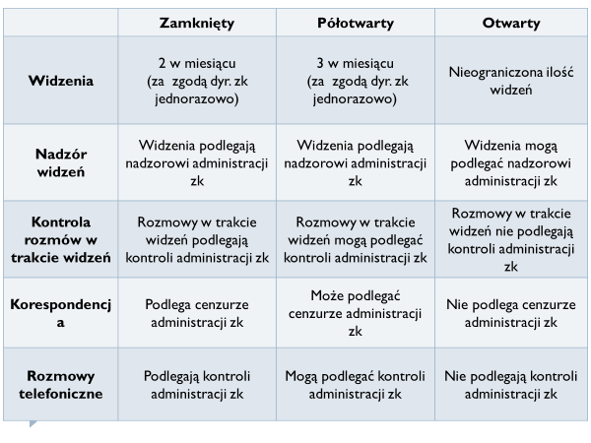

Slide 63
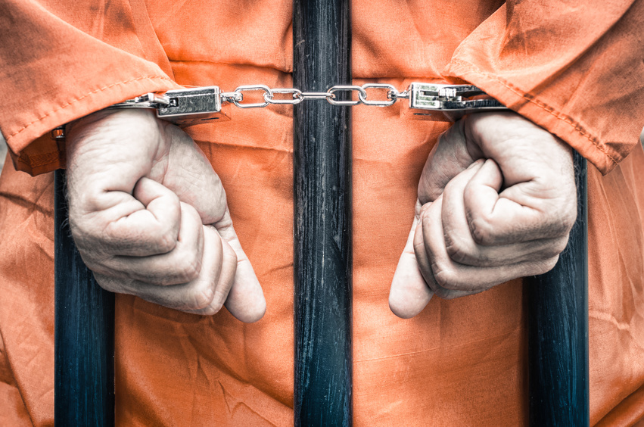
Systemy wykonywania kary
Karę pozbawienia wolności wykonuje się w systemie:
programowanego oddziaływania;
terapeutycznym;
zwykłym.

Slide 64
System programowanego oddziaływania
W systemie programowanego oddziaływania odbywają karę skazani młodociani, a także skazani dorośli, którzy po przedstawieniu im projektu programu oddziaływania wyrażają zgodę na współudział w jego opracowaniu i wykonaniu.
W programach oddziaływania ustala się zwłaszcza: rodzaje zatrudnienia i nauczania skazanych, ich kontakty przede wszystkim z rodziną i innymi osobami bliskimi, wykorzystywanie czasu wolnego, możliwości wywiązywania się z ciążących na nich obowiązków oraz inne przedsięwzięcia niezbędne dla przygotowania skazanych do powrotu do społeczeństwa.

Slide 65
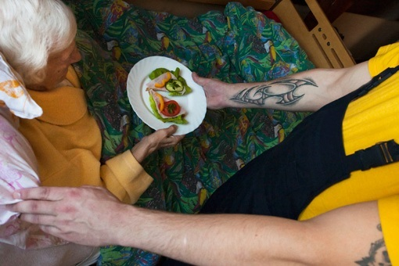
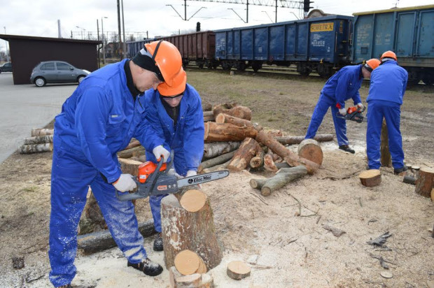

Slide 66
System terapeutyczny
W systemie terapeutycznym odbywają karę skazani z niepsychotycznymi zaburzeniami psychicznymi, w tym skazani za przestępstwo określone w art. 197-203 Kodeksu karnego, popełnione w związku z zaburzeniami preferencji seksualnych, upośledzeni umysłowo, a także uzależnieni od alkoholu albo innych środków odurzających lub psychotropowych oraz skazani niepełnosprawni fizycznie - wymagający oddziaływania specjalistycznego, zwłaszcza opieki psychologicznej, lekarskiej lub rehabilitacyjnej.
Jeżeli przemawiają za tym względy lecznicze i wychowawcze, w oddziale terapeutycznym mogą odbywać karę także inni skazani, za ich zgodą.

Slide 67
Kazus
Klaudia B., lat 27, zdrowa , bez nałogów, skazana za przestępstwo z art. 190a k.k. (stalking), wcześniej niekarana
Jan M., lat. 35, zdrowy, skazana za przestępstwo z art. 200 § 1k.k. (Seksualne wykorzystanie małoletniego), bez nałogów, wcześniej niekarany
Barbara J., lat 90, niepełnosprawna w stopniu lekkim, bez nałogów, skazana za przestępstwo z art. 286§1 k.k. (oszustwo), wcześniej niekarana

Slide 68
Rozszyfruj skróty
P-2/z
R- 1/t
M-3/p
https://www.youtube.com/watch?v=9N2RCDqU_18&list=PLBBfwHHf_WT922vp4nfD3j-Gwk77W-Xsz&index=20

Slide 69
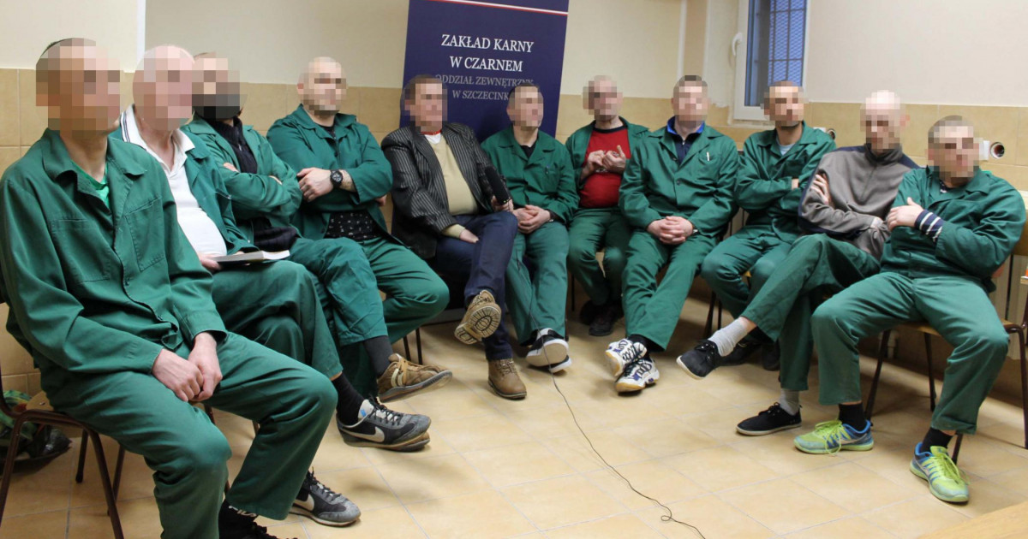
Warunki bytowe
Skazany otrzymuje do użytku odpowiednią do pory roku odzież, bieliznę oraz obuwie, o ile nie korzysta z własnych, a także pościel oraz inne środki utrzymania higieny i czystości w celi
Prawo do niezbędnego dla zdrowia wypoczynku, w tym do przynajmniej godzinnego spaceru oraz 8-godzinnego czasu przeznaczonego na sen w ciągu doby
Skazany co najmniej raz w tygodniu korzysta z ciepłej
kąpieli
Widzenie = 60 min
https://www.youtube.com/watch?v=gyT100ql3ew

Slide 70
Wyżywienie
3 posiłki dziennie (w tym min. 1 gorący) i napoje. Należy uwzględniać przy tym zatrudnienie oraz wiek skazanego, a w miarę możliwości również wymogi religijne i kulturowe- https://www.youtube.com/watch?v=FGHVk0aVBME
nie mniej niż 2600 kcal.
> 28°C= dodatkowe napoje

Slide 71
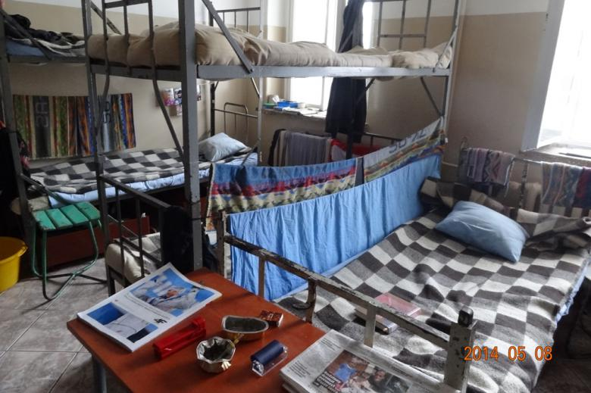
Cele mieszkalne
Cele mieszkalne są jedno – lub wieloosobowe
powierzchnia przypadająca na jednego skazanego nie może być mniejsza niż 3m2
niezbędny sprzęt kwaterunkowy = osobne miejsce do spania dla skazanego, zapewniające odpowiednie warunki higieny, dostateczny dopływ powietrza i odpowiednią do pory roku temperaturę, oświetlenie odpowiednie do czytania i wykonywania pracy

Slide 72
Cele mieszkalne
Przy umieszczeniu skazanego w celi mieszkalnej należy wziąć pod uwagę w szczególności:
- decyzję klasyfikacyjną
- konieczność oddzielenia skazanych od tymczasowo aresztowanych
- potrzebę zapewnienia porządku oraz bezpieczeństwa w zakładzie karnym
- zalecenia lekarskie, psychologiczne i rehabilitacyjne
- potrzebę kształtowania właściwej atmosfery wśród skazanych
- konieczność zapobiegania samoagresji i popełnianiu przestępstw w trakcie odbywania kary
https://www.youtube.com/watch?v=gyT100ql3ew

Slide 73
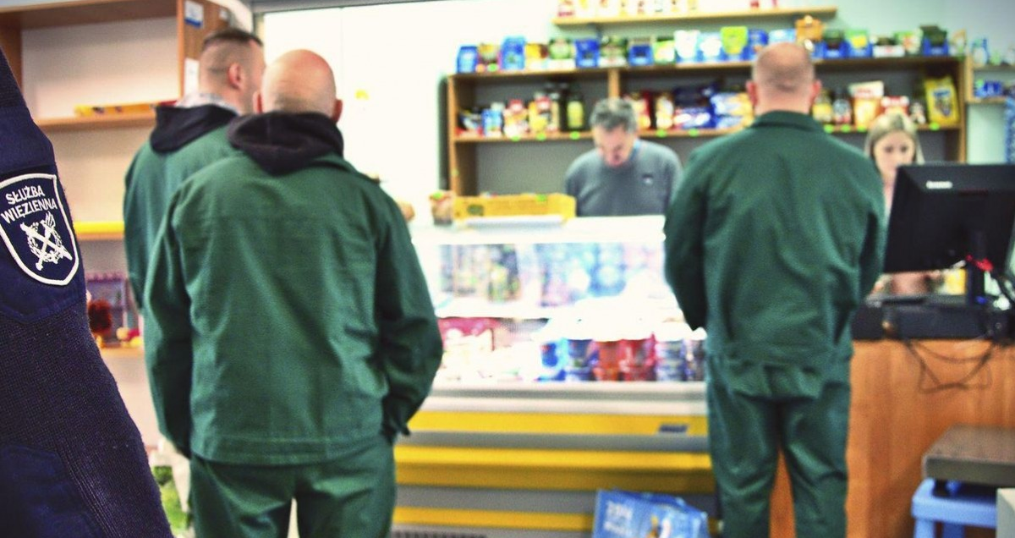
Zakupy
Min. 3 razy w miesiącu skazany może dokonywać zakupów artykułów żywnościowych i wyrobów tytoniowych
Skazany może otrzymywać raz w miesiącu paczkę żywnościową
Dyrektor zakładu karnego może, na wniosek lub po zasięgnięciu opinii lekarza, zezwolić skazanemu, ze względu na stan jego zdrowia, na dokonywanie dodatkowych zakupów artykułów żywnościowych i częstsze otrzymywanie paczek

Slide 74
Kobiety w zakładzie karnym
Kobiety odbywają karę pozbawienia wolności odrębnie od mężczyzn.
Skazana kobieta odbywa karę w zakładzie karnym typu półotwartego, chyba że stopień demoralizacji lub względy bezpieczeństwa przemawiają za odbywaniem kary w zakładzie karnym innego typu.
Kobiecie ciężarnej lub karmiącej zapewnia się opiekę specjalistyczną.
W celu umożliwienia matce pozbawionej wolności sprawowania stałej i bezpośredniej opieki nad dzieckiem organizuje się przy wskazanych zakładach karnych domy dla matki i dziecka, w których dziecko może przebywać na życzenie matki do ukończenia 3 roku życia, chyba że względy wychowawcze lub zdrowotne, potwierdzone opinią lekarza albo psychologa, przemawiają za oddzieleniem dziecka od matki albo za przedłużeniem lub skróceniem tego okresu. Decyzje w tym zakresie wymagają zgody sądu opiekuńczego.

Slide 75
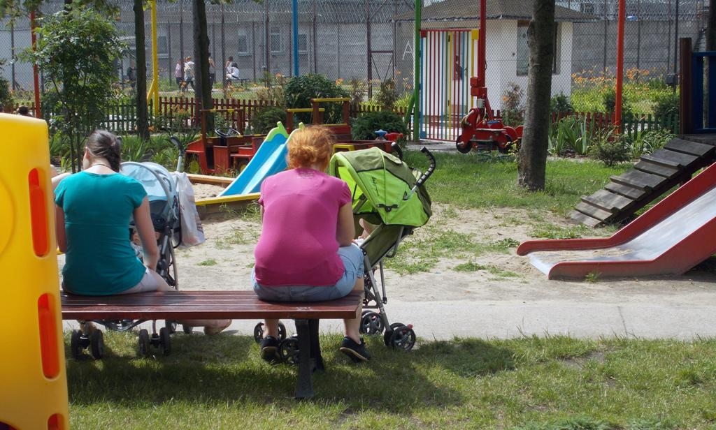
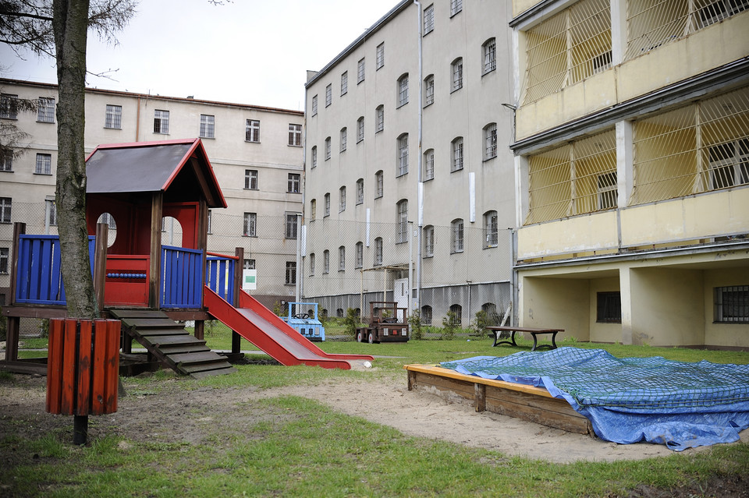

Slide 76
Skazani niebezpieczni
Za skazanego stwarzającego poważne zagrożenie społeczne albo poważne zagrożenie dla bezpieczeństwa zakładu można uznać skazanego, który popełnił przestępstwo o wysokim stopniu społecznej szkodliwości
M.in. przestępstwo zamachu, ze szczególnym okrucieństwem, w zorganizowanej grupie przestępczej

Slide 77
Warunki skazanych niebezpiecznych
cele mieszkalne oraz miejsca i pomieszczenia wyznaczone do: pracy, nauki, przeprowadzania spacerów, widzeń, odprawiania nabożeństw, spotkań religijnych i nauczania religii oraz zajęć kulturalno-oświatowych, z zakresu kultury fizycznej i sportu wyposaża się w odpowiednie zabezpieczenia techniczno-ochronne;
cele mieszkalne pozostają zamknięte całą dobę i są częściej kontrolowane niż te, w których osadzeni są skazani, wobec których nie podjęto decyzji, o której mowa w art. 76 § 1 pkt 7;
skazani mogą uczyć się, pracować, bezpośrednio uczestniczyć w nabożeństwach, spotkaniach religijnych i nauce religii oraz korzystać z zajęć kulturalno-oświatowych, z zakresu kultury fizycznej i sportu, tylko w oddziale, w którym są osadzeni;
poruszanie się skazanych po terenie zakładu karnego odbywa się pod wzmocnionym dozorem i jest ograniczone tylko do niezbędnych potrzeb;
skazanych poddaje się kontroli osobistej przy każdorazowym wyjściu i powrocie do cel;
spacer skazanych odbywa się w wyznaczonych miejscach pod wzmocnionym dozorem;

Slide 78
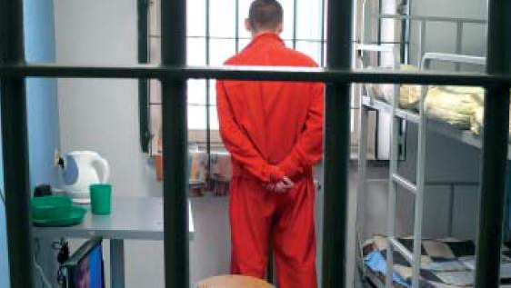
Warunki skazanych niebezpiecznych
sposób osobistego kontaktowania się przedstawicieli podmiotów określonych w art. 38 § 1 ze skazanymi określa każdorazowo dyrektor zakładu karnego;
widzenia skazanych odbywają się w wyznaczonych miejscach pod wzmocnionym dozorem. Skazani nie mogą korzystać z widzeń w obecności skazanych, wobec których nie podjęto decyzji, o której mowa w art. 76 § 1 pkt 7;
widzenia mogą być udzielane w sposób uniemożliwiający bezpośredni kontakt z osobami odwiedzającymi, jeżeli zachodzi poważne zagrożenie bezpieczeństwa osób odwiedzających. Decyzje w tej sprawie podejmuje dyrektor zakładu karnego. Nie dotyczy to osób, o których mowa w art. 8 § 3. Jednak na żądanie tych osób widzeń udziela się w sposób uniemożliwiający bezpośredni kontakt ze skazanymi. W czasie korzystania z widzeń skazani nie mogą spożywać artykułów żywnościowych i napojów;
skazani nie mogą korzystać z własnej odzieży i obuwia.
https://www.youtube.com/watch?v=DbqumbA0tOg&t=38s, https://www.youtube.com/watch?v=tdaH_VJWCYY&list=PLBBfwHHf_WT922vp4nfD3j-Gwk77W-Xsz&index=17

Slide 79
Warunkowe przedterminowe zwolnienie
Polega na rezygnacji z wykonania części kary pozbawienia wolności z jednoczesnym poddaniem skazanego próbie
Jest to normalny element wykonywania kary
Można mówić o swoistym przekształceniu kary o charakterze izolacyjnym w karę o charakterze wolnościowym
Pozwala na przystosowanie skazanego do życia na wolności

Slide 80
Przesłanki warunkowego zwolnienia
Skazanego można zwolnić w przypadku pozytywnej prognozy kryminologicznej oraz po odbyciu przez niego:
Połowy kary
2/3 kary – w stosunku do recydywistów zwykłych
3/4 kary – w stosunku do recydywistów wielokrotnych, skazanych z art. 65 kk
15 lat – w stosunku do skazanych na karę 25 lat pozbawienia wolności
25 lat – w stosunku do skazanych na karę dożywotniego pozbawienia wolności

Slide 81
Dozór
Sąd może w okresie próby oddać warunkowo zwolnionego pod dozór kuratora sądowego, osoby godnej zaufania, stowarzyszenia, organizacji lub instytucji, do której działalności należy troska o wychowanie, zapobieganie demoralizacji lub pomoc skazanym.
Dozór jest obowiązkowy w stosunku do:
- skazanego za przestępstwo określone w art. 197-203 kk, popełnione w związku z zaburzeniami preferencji seksualnych
- młodocianego, który popełnił przestępstwo umyślne
- recydywisty
- sprawcy określonego w art. 65 kk
- skazanego na karę dożywotniego pozbawienia wolności

Slide 82
Okres próby
2-5 lat
Reguła
min. 3 lata
Wielokrotny recydywista
Sprawca, o którym mowa w art. 65 kk
10 lat
Kara 25 lat pozbawienia wolności
Kara dożywotniego pozbawienia wolności

Slide 83
Przesłanki odwołania warunkowego przedterminowego zwolnienia
OBLIGATORYJNE
Skazany w okresie próby popełnił przestępstwo umyślne, za które orzeczono prawomocnie karę pozbawiania wolności bez warunkowego zawieszenia (art. 160 § 1 kkw )
Skazany za przestępstwo popełnione z użyciem przemocy lub groźby bezprawnej wobec osoby najbliższej lub innej osoby małoletniej zamieszkujących wspólnie ze sprawcą, w okresie próby rażąco narusza porządek prawny, ponownie używając przemocy lub groźby bezprawnej wobec osoby najbliższej lub innej osoby małoletniej zamieszkującej wspólnie ze sprawcą (art. 160 § 2 kkw)
Skazany w okresie próby rażąco narusza porządek prawny, w szczególności, gdy popełnił inne niż określone wyżej przestępstwo, uchyla się od uiszczenia grzywny, dozoru, wykonania nałożonych na niego obowiązków lub orzeczonych środków karnych, środków kompensacyjnych albo przepadku mimo uprzedniego udzielenia mu pisemnego upomnienia przez sądowego kuratora zawodowego chyba, że przemawiają przeciwko temu szczególne względy – przesłanka względnie obligatoryjna (art. 160 § 4 kkw)

Slide 84
Przesłanki odwołania warunkowego przedterminowego zwolnienia
FAKULTATYWNE
Skazany w okresie próby rażąco narusza porządek prawny, w szczególności, gdy popełnił inne niż określone w art. 160 § 1 kkw (umyślne, ze które orzeczono prawomocnie karę pozbawienia wolności bez warunkowego zawieszenia) przestępstwo, uchyla się od uiszczenia grzywny, dozoru, wykonania nałożonych na niego obowiązków, orzeczonych środków karnych, środków kompensacyjnych lub przepadku (art. 160 § 3 kkw)

Slide 85
Przesłanki odwołania warunkowego przedterminowego zwolnienia
OBLIGATORYJNE
Skazany w okresie próby popełnił przestępstwo umyślne, za które orzeczono prawomocnie karę pozbawiania wolności bez warunkowego zawieszenia (art. 160 § 1 kkw )
Skazany za przestępstwo popełnione z użyciem przemocy lub groźby bezprawnej wobec osoby najbliższej lub innej osoby małoletniej zamieszkujących wspólnie ze sprawcą, w okresie próby rażąco narusza porządek prawny, ponownie używając przemocy lub groźby bezprawnej wobec osoby najbliższej lub innej osoby małoletniej zamieszkującej wspólnie ze sprawcą (art. 160 § 2 kkw)
Skazany w okresie próby rażąco narusza porządek prawny, w szczególności, gdy popełnił inne niż określone wyżej przestępstwo, uchyla się od uiszczenia grzywny, dozoru, wykonania nałożonych na niego obowiązków lub orzeczonych środków karnych, środków kompensacyjnych albo przepadku mimo uprzedniego udzielenia mu pisemnego upomnienia przez sądowego kuratora zawodowego chyba, że przemawiają przeciwko temu szczególne względy – przesłanka względnie obligatoryjna (art. 160 § 4 kkw)

Slide 86
Przesłanki odwołania warunkowego przedterminowego zwolnienia
FAKULTATYWNE
Skazany w okresie próby rażąco narusza porządek prawny, w szczególności, gdy popełnił inne niż określone w art. 160 § 1 kkw (umyślne, ze które orzeczono prawomocnie karę pozbawienia wolności bez warunkowego zawieszenia) przestępstwo, uchyla się od uiszczenia grzywny, dozoru, wykonania nałożonych na niego obowiązków, orzeczonych środków karnych, środków kompensacyjnych lub przepadku (art. 160 § 3 kkw)

